Slide 1
计量泵界面操作流程
V1.0

Slide 2
一、界面树形图
开机/待机界面
旋转编码器
按下编码器按键
按下运行键(>)
按住100%按键
运行界面
(移动光标)
运行界面
(设置流量状态)
运行界面
(运行/停止切换)
100%界面
旋转编码器，移动光标，按下编码器按键选择界面，可以在下面4个界面间切换界面
运行界面
信息界面
报警界面
设置界面

Slide 3
二、开机/待机界面
开机/待机界面显示的内容和运行界面大体是一样的，区别只是
主菜单栏不用显示，请参考下一页（运行界面）。
隐藏了主菜单栏
30.0
I/h
手动

Slide 4
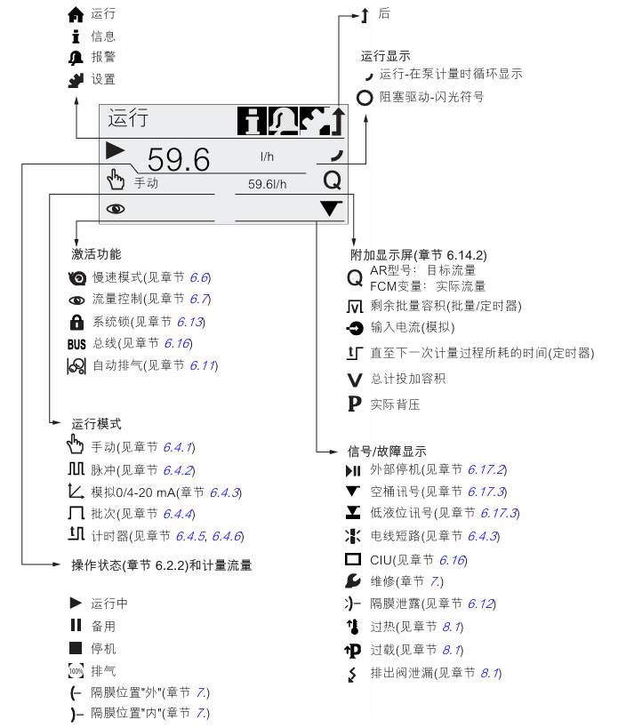
三、运行界面

Slide 5
四、信息界面
信息界面
周几 日.月.年 时:分
计数器 >
累计容积 XXX.XI
维护
重置累计容积
服务包 26151314
运行时间 XXXh
重置服务记录
马达工时 XXXh
软件号 V1.01.0001
完成冲程 XXXX
电机控制 V01.01.00.01
电源开/关 XXXX
硬件版本 HW 01.00
系列号： 10002830
产品号： 26159385
型号： GDJH120-7AR

Slide 6
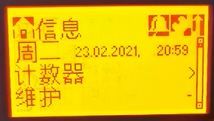
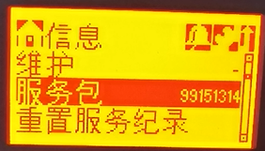
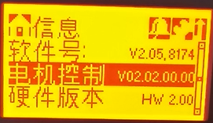
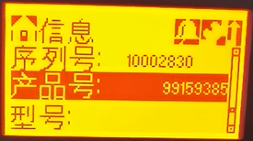
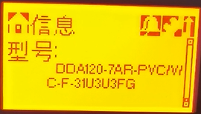
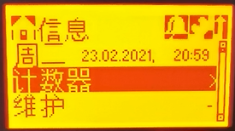
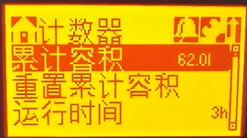
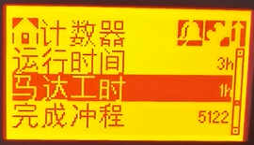
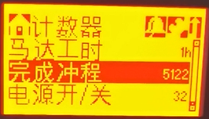
1、信息界面菜单
2、计数器界面

Slide 7
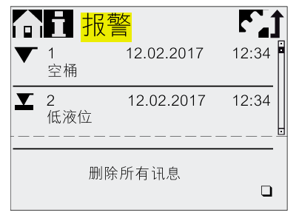
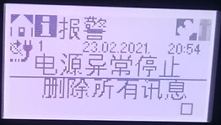
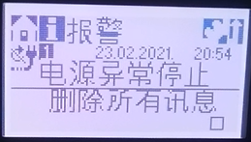
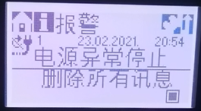
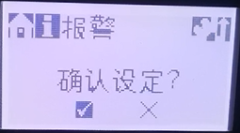
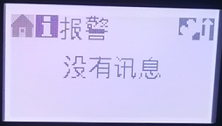
五、报警界面
可在"报警"主菜单中查看故障信息。
以在时间次序可列出最多10次警告与报警、与其数据、时间以及原因。 若列表已满，最早的输入将被覆盖。故障列表，请查看《DDA60-200安装和使用说明书.pdf》的42页。
1、报警界面菜单

Slide 8
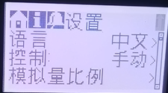
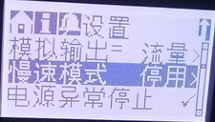
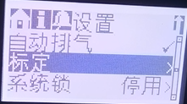
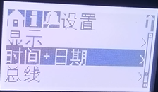
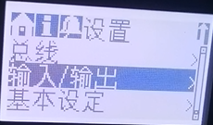
六、设置界面
设置界面
语言 中文>
控制 手动>
模拟量 比例>
模拟输出= 流量>
慢速模式 停用>
电源异常停止
自动排气
标定 >
系统锁 停用>
显示 >
时间+日期 >
总线 >
输入/输出 >
基本设定 >

Slide 9
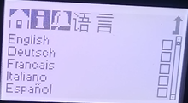
1、设置界面-语言
语言 中文>
English
中文

Slide 10
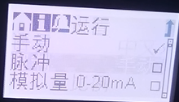
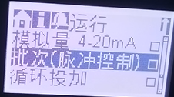
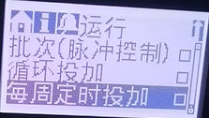
2、设置界面-控制
控制 手动>
手动
脉冲
模拟量0-20mA
模拟量4-20mA
批次(脉冲控制)
循环加投
每周定时加投

Slide 11
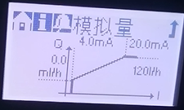
3、设置界面-模拟量
模拟量 比例>
流量满度 XXX.XI/h
电流满度 XX.XmA
电流零点 XX.XmA
流量零点 XXX.XI/h

Slide 12
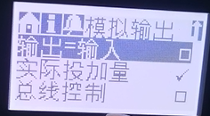
4、设置界面-模拟输出
模拟输出= 流量>
输出=输入
实际投加量
总线控制

Slide 13
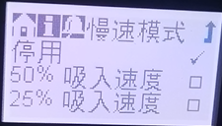
5、设置界面-慢速模式
慢速模式 停用>
停用
50%吸入速度
25%吸入速度

Slide 14
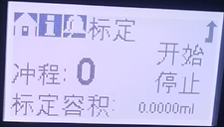
6、设置界面-标定
标定 >
开始
停止
标定容积： 0.0000ml

Slide 15
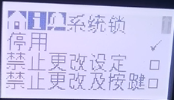
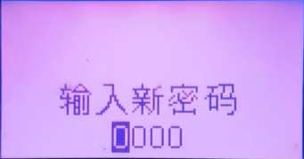
7、设置界面-系统锁
系统锁 停用>
停用
禁止更改设定
禁止更改及按键

Slide 16
8、设置界面-显示
显示 >
公制(Met.)
单位 Met.
美制加仑(US Gal)
对比度 58.0%
其他显示 >
默认显示
累计投加容积

Slide 17
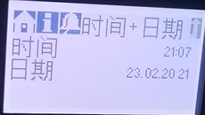
9、设置界面-时间+日期
时间+日期 >
时间 21:07
日期 13.01.2025

Slide 18
10、设置界面-总线
总线 >
总线控制激活
总线地址 231

Slide 19
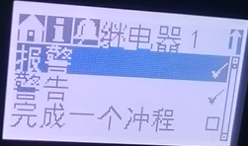
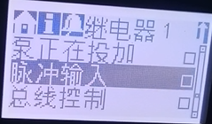
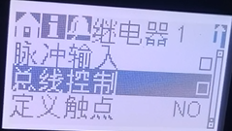
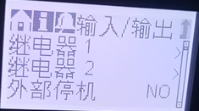
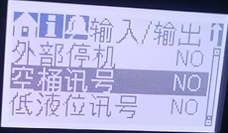
11、设置界面-输入/输出
报警
输入/输出 >
警告
继电器1 >
完成一个冲程
继电器2 >
泵正在投加
脉冲输入
外部停机 NO
总线控制
空桶信号 NO
定义触点 NC
低液位信号 NO
报警
警告
完成一个冲程
泵正在投加
脉冲输入
循环计时器 >
每周循环计时 >
总线控制
定义触点 NC

Slide 20
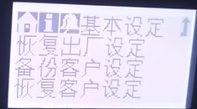
12、设置界面-基本设定
基本设定 >
恢复出厂设定
备份客户设定
恢复客户设定

Slide 21
界面图标

Slide 22









序号 | 名称 | 原图标 | 新图标 | 序号 | 名称 | 原图标 | 新图标
1 | 运行 |  |  | 11 | 运行状态2
2 | 信息 |  |  | 12 | 运行状态3
3 | 报警 |  |  | 13 | 运行状态4
4 | 设置 |  |  | 14 | 电源异常
5 | 返回 |  |  | 15
6 |  |  |  | 16 | 确定
7 |  |  |  | 17 | 取消
8 |  |  |  | 18 | 进下级菜单箭头
9 | 阻塞驱动-闪光符号 |  |  | 19 | 滚动条
10 | 运行状态1 |  |  | 20 | 选择1

Slide 23












序号 | 名称 | 原图标 | 新图标 | 序号 | 名称 | 原图标 | 新图标
21 | 取消选择1 |  |  | 31 | 总线
22 | 选择2 |  |  | 32 | 自动排气
23 | 框1(左上) |  |  | 33 | 手动
24 | 框2(右上) |  |  | 34 | 脉冲
25 | 框3(左下) |  |  | 35 | 模拟
26 | 框4(右下) |  |  | 36 | 批次
27 |  |  |  | 37 | 计时器
28 | 慢速模式 |  |  | 38 | 运行中
29 | 流量控制 |  |  | 39 | 待机/备用
30 | 系统锁 |  |  | 40 | 停机

Slide 24



















序号 | 名称 | 原图标 | 新图标 | 序号 | 名称 | 原图标 | 新图标
41 | 排气 |  |  | 51 | 空桶讯号
42 | 隔膜位置"外" |  |  | 52 | 低液位讯号
43 | 隔膜位置"内" |  |  | 53 | 电线短路
44 | 流量 |  |  | 54 | CIU
45 | 剩余批量容积 |  |  | 55 | 维修
46 | 输入电流 |  |  | 56 | 隔膜泄露
47 | 直至下一次计量过程所耗的时间 |  |  | 57 | 过热
48 | 总计投加容积 |  |  | 58 | 过载
49 | 实际背压 |  |  | 59 | 排出阀泄漏
50 | 外部停机 |  |  | 60

